Slide 1


Pourquoi et comment intégrer l'IA dans sa communication associative
par XAIAHUB

Slide 2
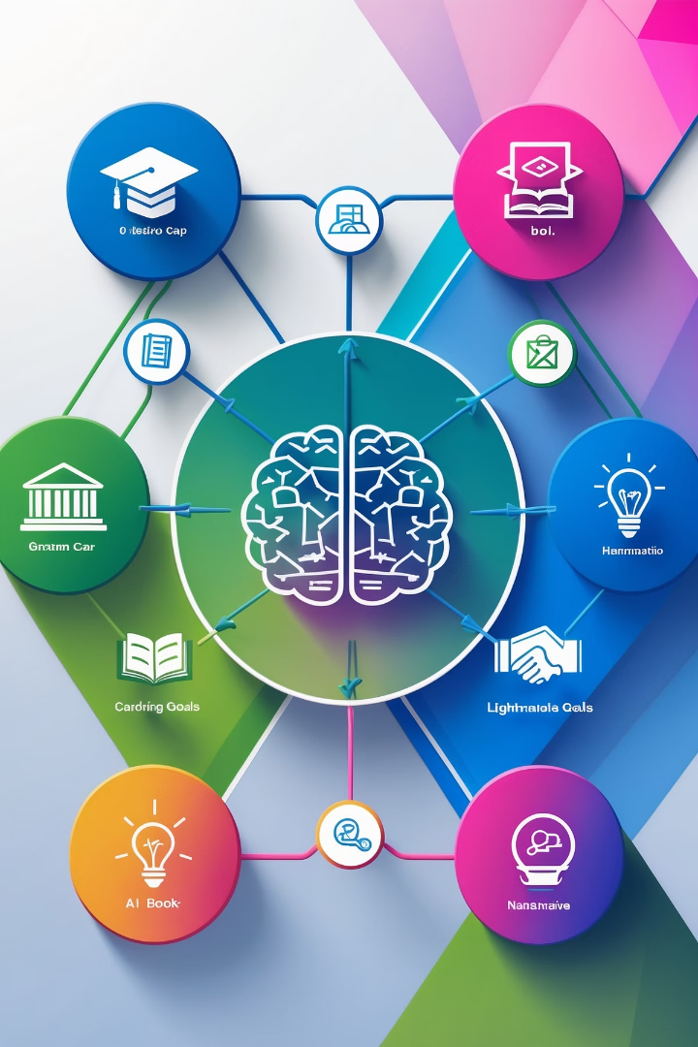




Objectifs pédagogiques
Pourquoi l'IA est un levier clé pour la communication associative
Quels sont les outils et usages adaptés aux associations
Comment démarrer une intégration progressive
Comment adopter une posture critique et éthique

Slide 3
Pourquoi l'IA est un atout pour les associations ?
Le constat :
Ce que l'IA peut apporter :
Besoin de communiquer efficacement (mobilisation, sensibilisation, financement)
Génération de contenus (textes, images, vidéos)
Analyse des performances (mesurer l'impact, ajuster les stratégies)
Manque de temps, de budget et de compétences techniques
Automatisation des réponses aux adhérents
Créativité démultipliée (suggestions d'idées et formats)

Slide 4

Les 3 grandes familles d'IA utiles pour la communication
Type d'IA
À quoi ça sert ?
Exemples d'outils
IA générative
Créer du contenu (textes, visuels, vidéos)
ChatGPT, Canva AI
IA analytique
Analyser vos publications et proposer des optimisations
Predis.ai, Hootsuite Insights
IA conversationnelle
Répondre automatiquement aux questions fréquentes
ManyChat, Chatbot Messenger

Slide 5
Cas concrets pour associations
Trouver des idées de posts
Rédiger une newsletter
Créer une affiche
ChatGPT (rédaction assistée)
Canva AI (visuels automatisés)
ChatGPT (génération créative)
Gérer une FAQ sur Messenger
Suivre l'impact des publications
ManyChat (chatbot)
Predis.ai ou Hootsuite Insights (analyse de performance)

Slide 6





Opportunités clés pour les associations
Gain de temps
Plus de créativité
Amélioration continue
Réactivité
Moins de temps de création, plus pour l'action.
Suggestions d'idées et de formats variés.
Création rapide de contenus (urgence).
Analyse automatique + recommandations.
Personnalisation
Adapter le message selon le public cible.

Slide 7

Enjeux et bonnes pratiques éthiques
Ne pas tout automatiser
L'humain reste central dans la relation associative.
Transparence
Mentionner quand un contenu clé a été généré par IA.
Protection des données
Vérifier le respect du RGPD.
Vigilance aux biais
Relire et adapter les contenus pour éviter les stéréotypes ou biais culturels.

Slide 8






Conclusion : À retenir
L'IA n'est pas un luxe, mais une opportunité stratégique pour les associations
Accessible même sans budget ni compétences techniques
Un équilibre à trouver entre automatisation et authenticité
Premier pas conseillé
👉 Testez un outil cette semaine :
ChatGPT pour rédiger un post
Canva AI pour un visuel
ManyChat pour une FAQ automatique
Message clé
💬 L'IA vous aide à gagner du temps sur la forme, pour vous concentrer sur le fond : vos missions et vos causes.

